Slide 1
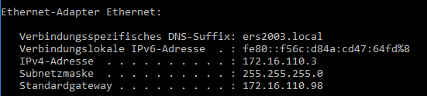
DHCP

Slide 2

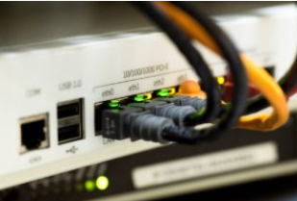
Was ist DHCP?
Dynamic Host Configuration Protocol
Netzwerkprotokoll
Automatische Verteilung der IP-Adressen
Vergabe einer eindeutigen IP-Adresse
Zuweisen einer Subnetzmaske
Zuweisen des Standard-Gateways
Zuweisen des zuständigen DNS-Servers
Notes:
Hennes

Slide 3

Warum DHCP?
Einfache und automatische Adressverwaltung
IP-Adressen von Hand zu verteilen ist zu kompliziert
Vermeidung von Fehlern in Dokumentation
Dokumentation der vergebenen Adressen nicht immer aktuell und vollständig
Notes:
Hennes

Slide 4
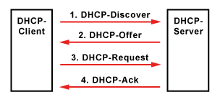
Funktionsweise eines DHCP-Servers
Notes:
Nico

Slide 5

Gründe warum der Client keine IP-Konfiguration bekommt
Client mit keinem Netzwerk verbunden
Kein DHCP-Server im Netzwerk
DHCP-Server ausgeschaltet
Keine freien IP-Adressen verfügbar
DHCP-Server fehlerhaft konfiguriert
Notes:
Jan

Slide 6
Quellen
https://www.google.de/url?sa=i&rct=j&q=&vVaw18fjRxnokHw7rkX_ywmImy&ust=1536310069694050
https://pxhere.com/de/photo/714530
https://www.pcwelt.de/ratgeber/DHCP-kurz-erklaert-Ratgeber-VoIP-33193.html
https://www.elektronik-kompendium.de/sites/net/0812221.htm
https://www.dirks-computerecke.de/netzwerk/dns-und-dhcp-einfach-erklaert.htm

